Slide 1

Association des Musulmans de Contrexéville & ses Environs
الجمعية الاسلامية مسجد التوبة مدينة كنطركسفيل وضواحيها

Slide 2

السلام عليكم ورحمة الله وبركاته
Chers frères , chères sœurs

Slide 3

        Présentation du projet
« l’extension de la mosquée Attawba »

Slide 4
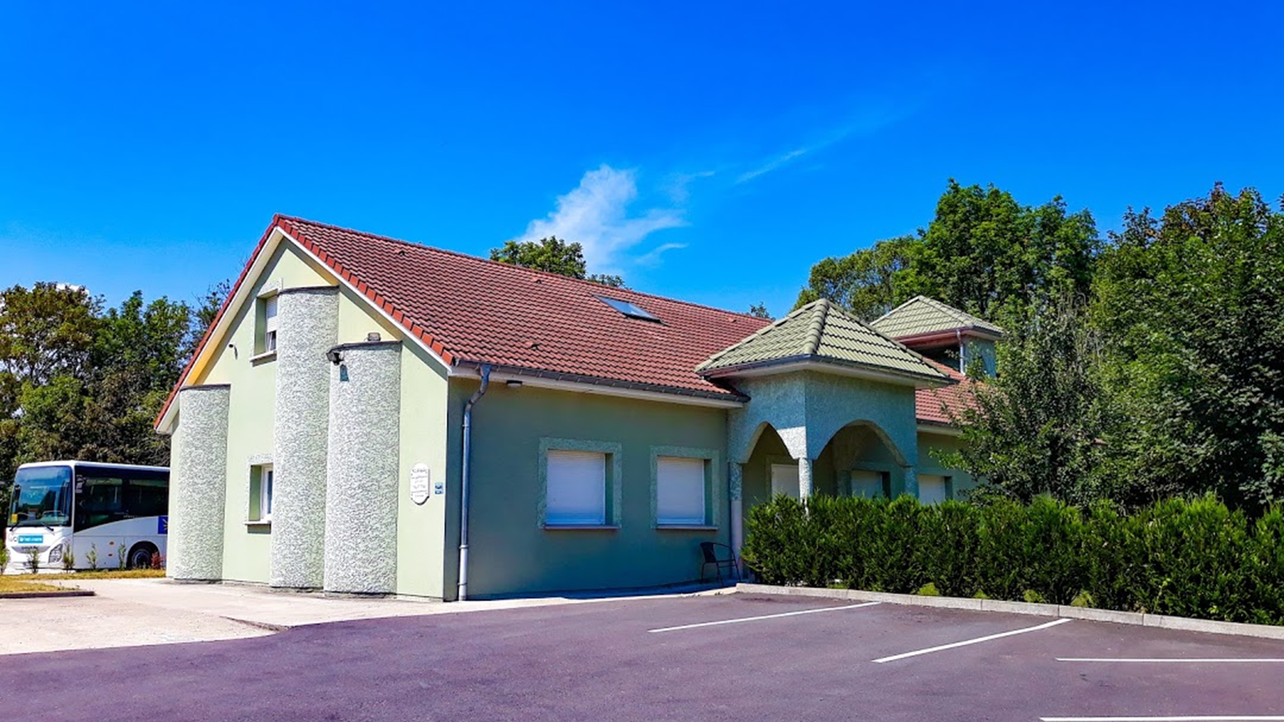

Slide 5
Tout d’abord
Pourquoi L’extension de la mosquée

Slide 6
Parce que
Notre mosquée doit être attractive…
et pour cela, il faut mettre en place des projets notamment pour les jeunes :
Parce que notre mosquée c’est le visage et le cœur spatial de notre communauté musulmane locale.

Slide 7
Pour cela :
Il faut qu’on y trouve :
  Un espace d’entraide sociale.
  Un accueil, un suivi des nouveaux musulman,
  créer des cours d’initiation à l’islam.
  Une bibliothèque pour la recherche et à l’acquisition du savoir.

Slide 8
  Une école pour les jeunes & les moins
  jeunes !
  Des cours de religion , de langue
  Des rencontres entre sœurs ,
  entre frères

Slide 9
  Une garderie pour que les parents
  puissent profiter des services sans
  soucier de leurs enfants !
  Exemple : lors des évènements dans la mosquée
  Apporter une aide aux personnes dans le
  besoin.
  Etc. …

Slide 10
La Mosquée doit être un points centrale de la communauté musulmane, un lieu accueillant pour tous.

Slide 11
L'agrandissement de notre mosquée
permettra également inch'Allah :

Slide 12
De doubler la surface de prière pour les Femmes !
Rappel : La salle des femmes actuelle mesure 22 m2 !!

Slide 13
Ecole : Normaliser les classes
( Sécurité, mode de vie, ...)
Rappel : Actuellement 5 classes le dimanche
      2017 : 27 élèves
      2018 : 42 élèves
      2019 : 62 élèves
      2020 : ?
      2021 : ?
      Etc. …

Slide 14
ADOLESCENT(e)S :
Etablir un projet d'enseignement pour
les ados

Slide 15
Avoir un espace suffisant pour créer des
évènements tel que :
    Les prières de l’ Aïd el Fitr & Aïd al adha
    Les célébrations des baptêmes
    Les conférences
    Etc. …

Slide 16
Ne plus avoir le problème de mixité pendant les conférences ( Notamment pendant les repas !)

Slide 17
Créer un espace de garderie pendant les conférences !
    Pour éviter les problèmes de chahuts pendant les conférences (enfants)
    pour que les parents puissent profiter des services sans soucier de leurs enfants !

Slide 18
Un agrandissement pour vivre sa foi dans la sérénité et dans la dignité

Slide 19
Voila quelques raisons pour lesquelles nous souhaitons agrandir notre mosquée
Bihidni’ALLAH

Slide 20
Voici maintenant
Les plans de la future extension INCH’ALLAH

Slide 21
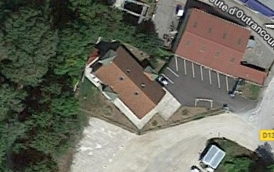
Extension

Slide 27
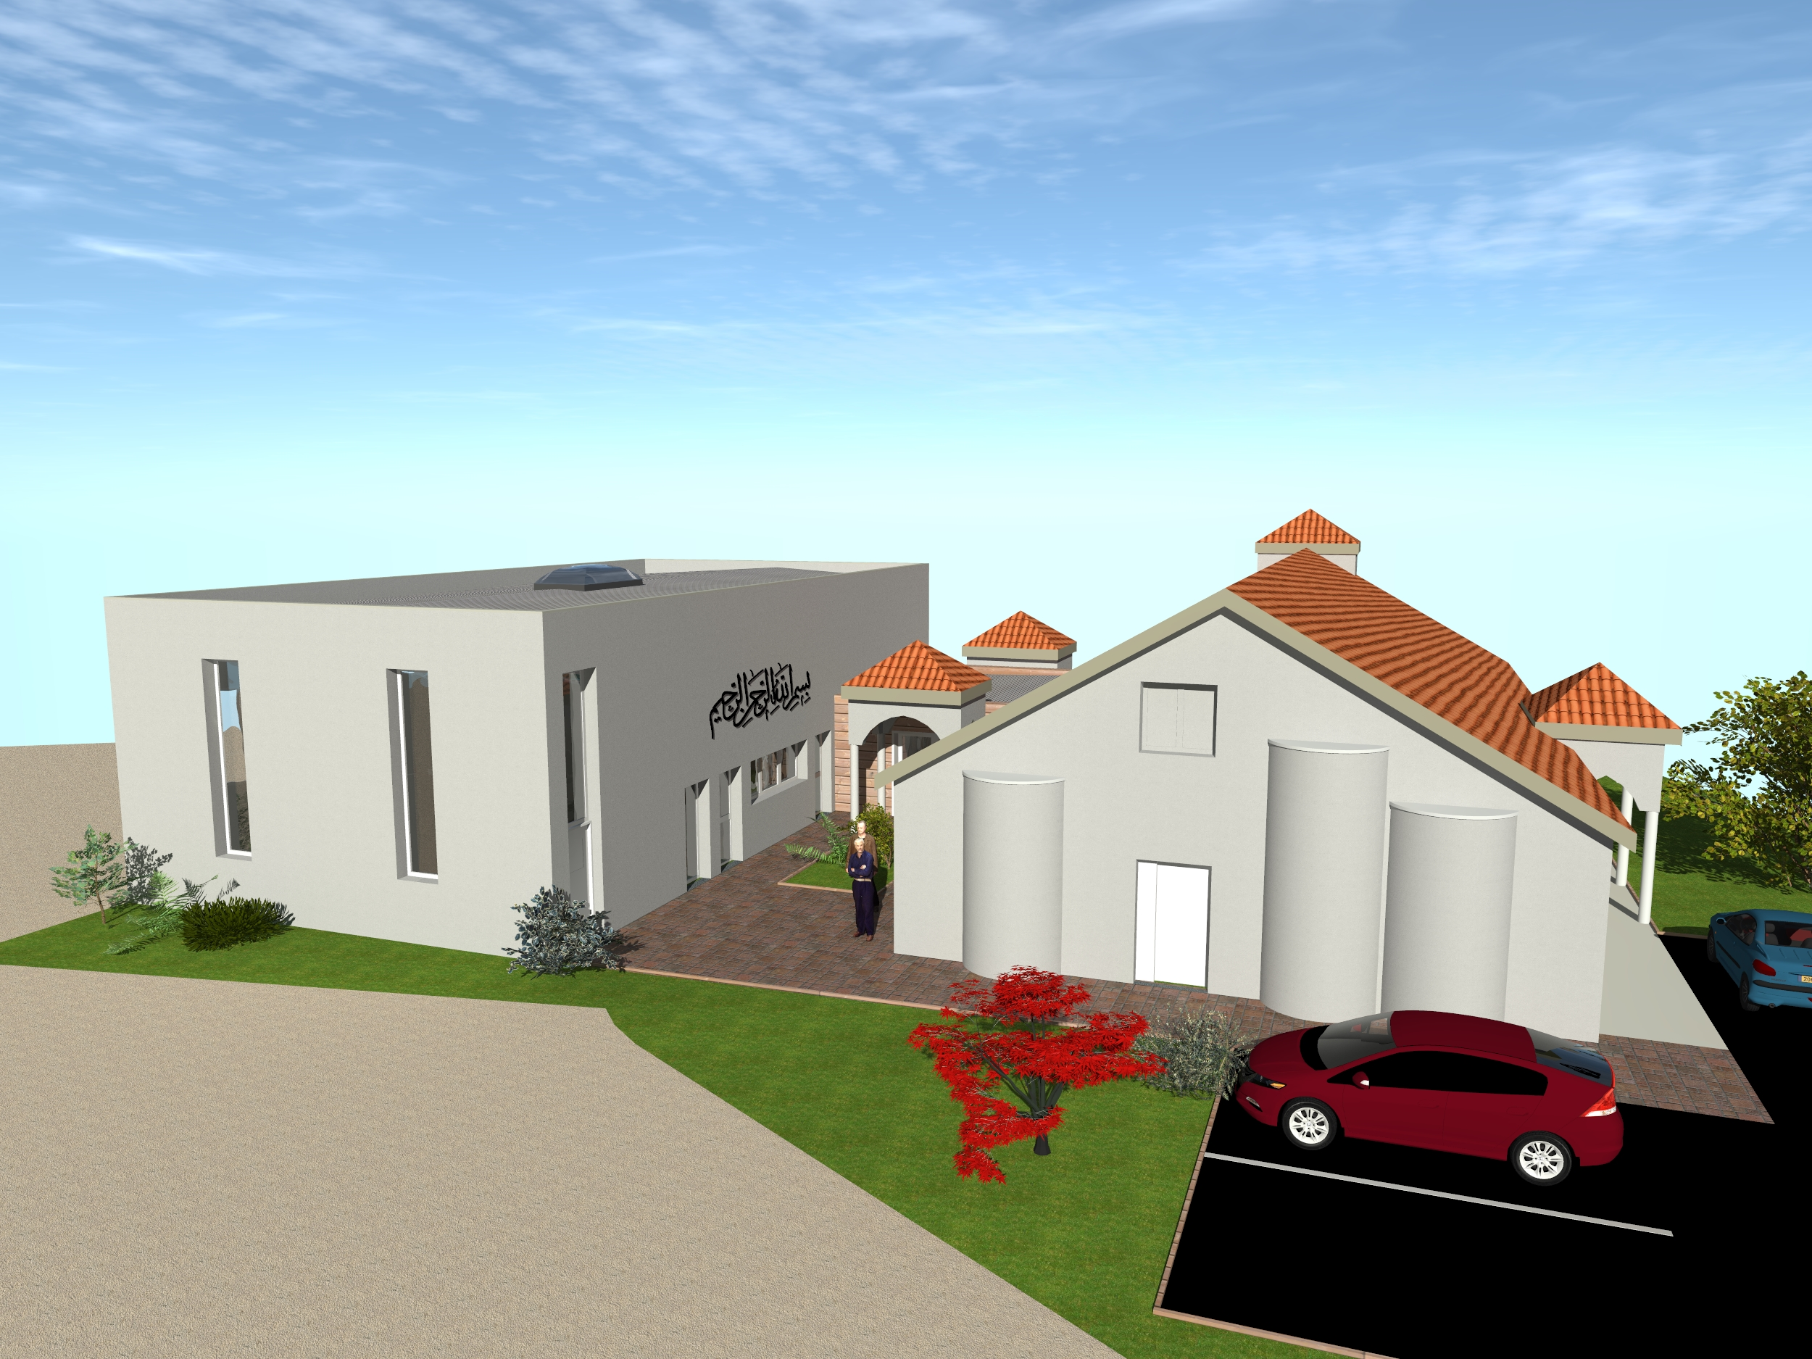

Slide 28
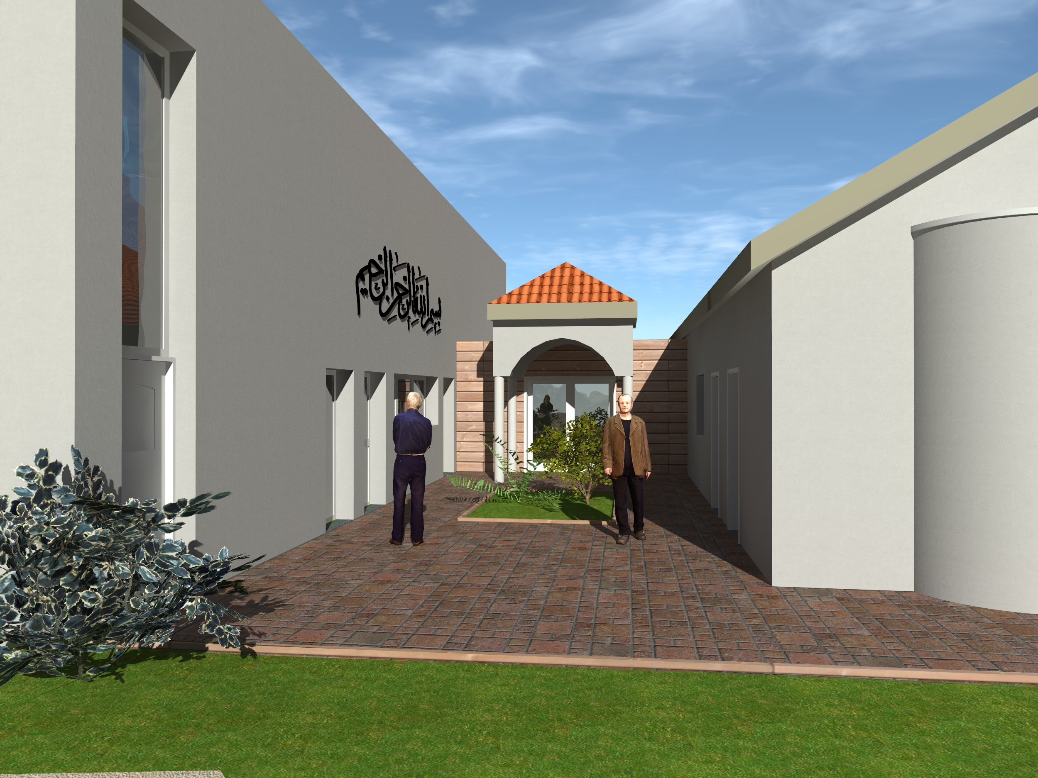

Slide 29

AMCE

Slide 32
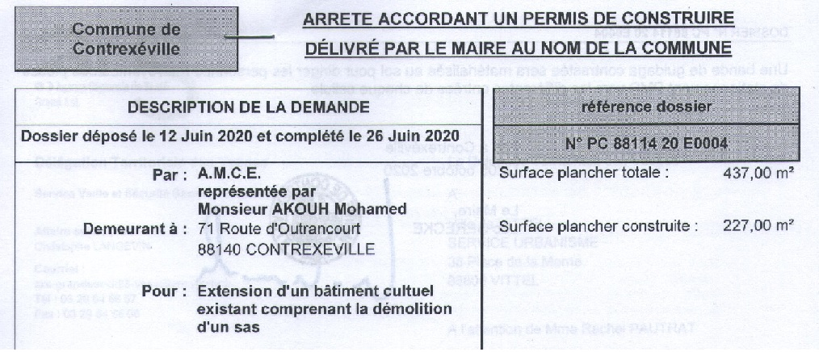

Slide 33
D'après Othmane (qu'Allah l'agrée), le Prophète ‎ﷺ a dit:
« Celui qui construit une mosquée pour Allah, Allah lui construit son équivalent dans le paradis ». (Rapporté par Mouslim dans son Sahih n°533).
عن عثمان بن عفان رضي الله عنه قال رسول الله صلى الله عليه و سلم : من بنى مسجدا لله بنى الله له في الجنة مثله
(رواه مسلم في صحيحه رقم ٥٣٣)

Slide 34
Au nom d'Allah, le Tout Miséricordieux, le Très Miséricordieux.
« Tout bien que vous avancez, vous le trouverez auprès d'Allah, meilleur et en plus grande récompense (Verset 20, S.73) »

Slide 35
Comment aidez votre mosquée !

Slide 36
En adressant un chèque à l'ordre de « AMCE »
AMCE, 71 route d'Outrancourt 88140 Contrexéville
Soit :

Slide 37
Par Virement : CCM DE LA PLAINE DES VOSGES IBAN : FR76 1027 8064 0100 0202 7040 120 BIC CMCIFR2A
Soit :

Slide 38
Par PayPal : www.paypal.ME/Masjidattawba
Soit :

Slide 39
DIRECTEMENT DANS VOTRE MOSQUEE
Soit :

Slide 40
Vos dons vous ouvrent droit à une réduction d'impôt de 66%, par ex:
pour 100€ de dons vous pouvez déduire 66€ de vos impôts.
Pour recevoir votre reçu fiscale, merci de nous faire la demande !

Slide 41
Nous comptons sur votre générosité pour atteindre ensemble cette objectif.

Slide 42
si vous n’êtes pas dans la capacité de nous aider financièrement, n’hésitez pas à partager ce contenu, et nous faire des dou 'as

Slide 43
NOUS COMPTONS SUR VOTRE SOUTIEN

Slide 44
Nous demandons à ALLAH, le Très Haut, le Miséricordieux, d'agréer nos efforts et vos
dons, de parfaire notre intention et de nous accompagner tout au long de cette mission.
Amine

Slide 45
Barak’Allahu Fikoum !

